Slide 1

Первые слова вежливости
Как правильно здороваться, благодарить и прощаться в Китае
Сегодня мы выучим самые главные фразы, которые помогут тебе найти друзей в Китае и вежливо пообщаться с учителем. Узнаем, что на самом деле означают китайские приветствия!

Slide 2
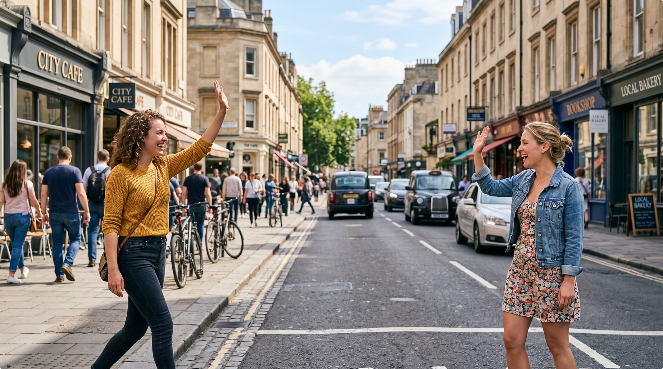

ПРИВЕТ!
Как сказать «Привет!»
你好
nǐ hǎo
Дословно: «Ты хороший»
Когда китайцы здороваются, они буквально желают собеседнику добра и хорошего настроения!

Slide 3
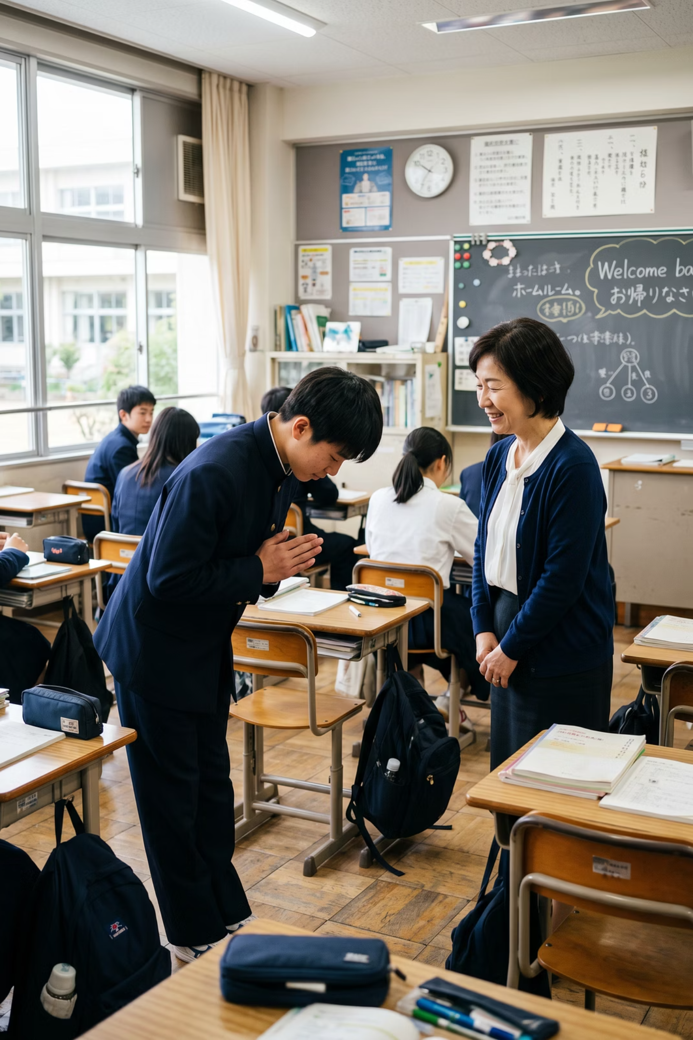

УВАЖИТЕЛЬНОЕ ПРИВЕТСТВИЕ
Приветствуем взрослых и учителей
您好
Дословно: «Вы хороший»
Используй это слово, когда здороваешься с учителем, родителями или пожилыми людьми. Это знак высшего уважения!
nín hǎo

Slide 4

ВСЕМ ПРИВЕТ!
Здороваемся с группой людей
大家好
dàjiā hǎo
Дословно: «Большой дом хороший»
Так можно весело поздороваться со всем классом или компанией друзей сразу. Означает «Всем привет!»

Slide 5
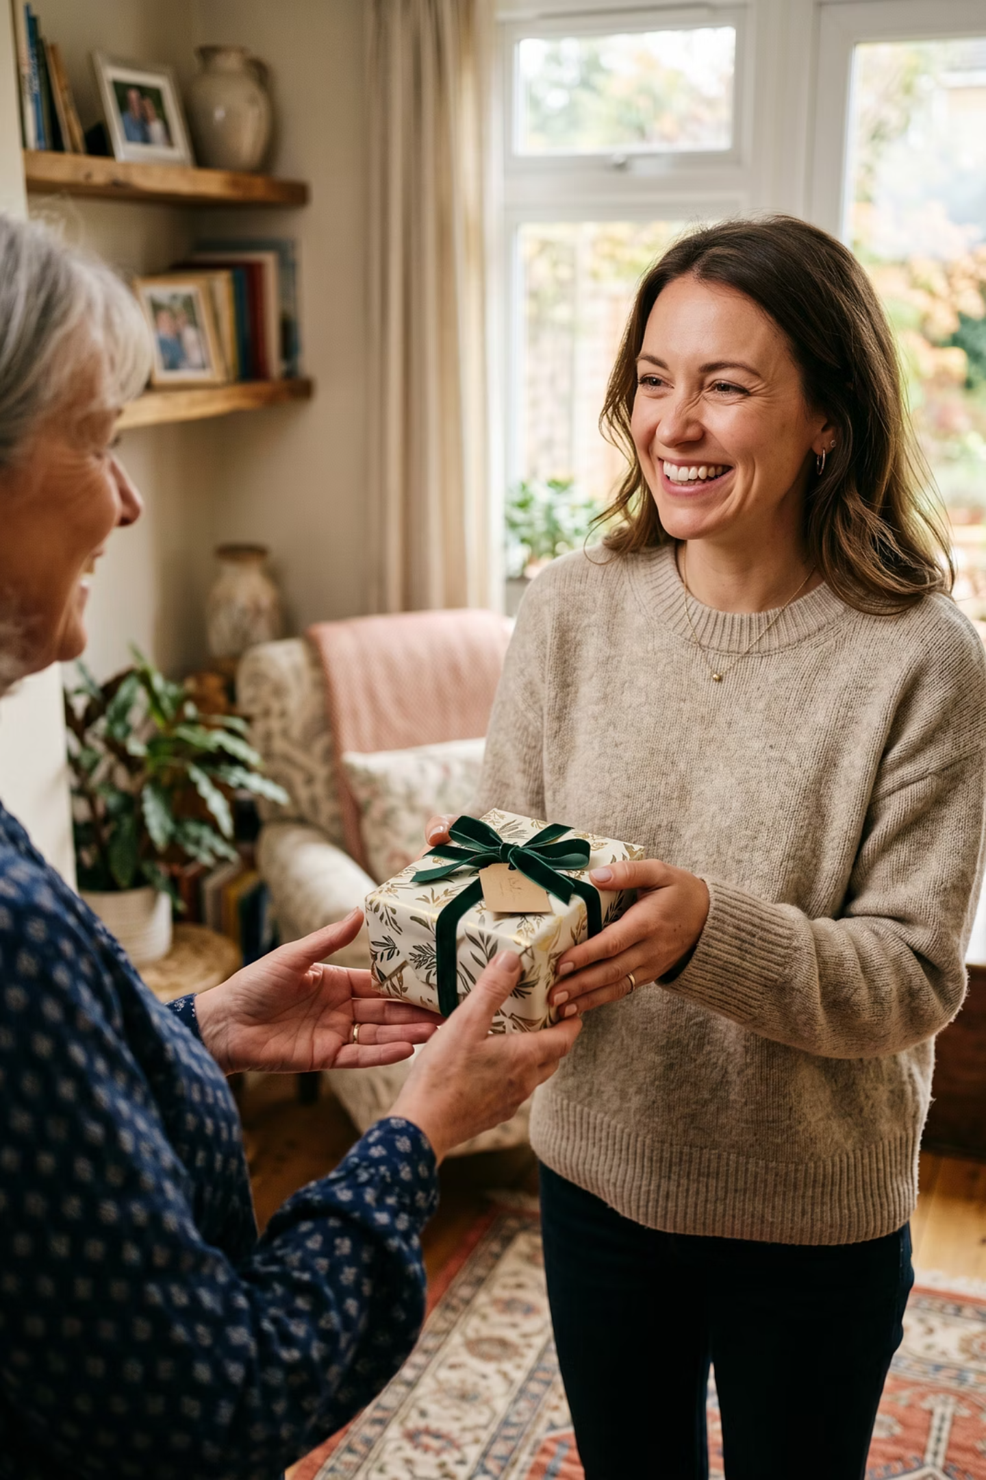

СПАСИБО!
Благодарим по-китайски
谢谢
Самое главное слово вежливости!
Секрет чтения: Второй иероглиф читается без тона — коротко, легко и мягко. Похоже на русское «Сье-сье»
xièxie

Slide 6
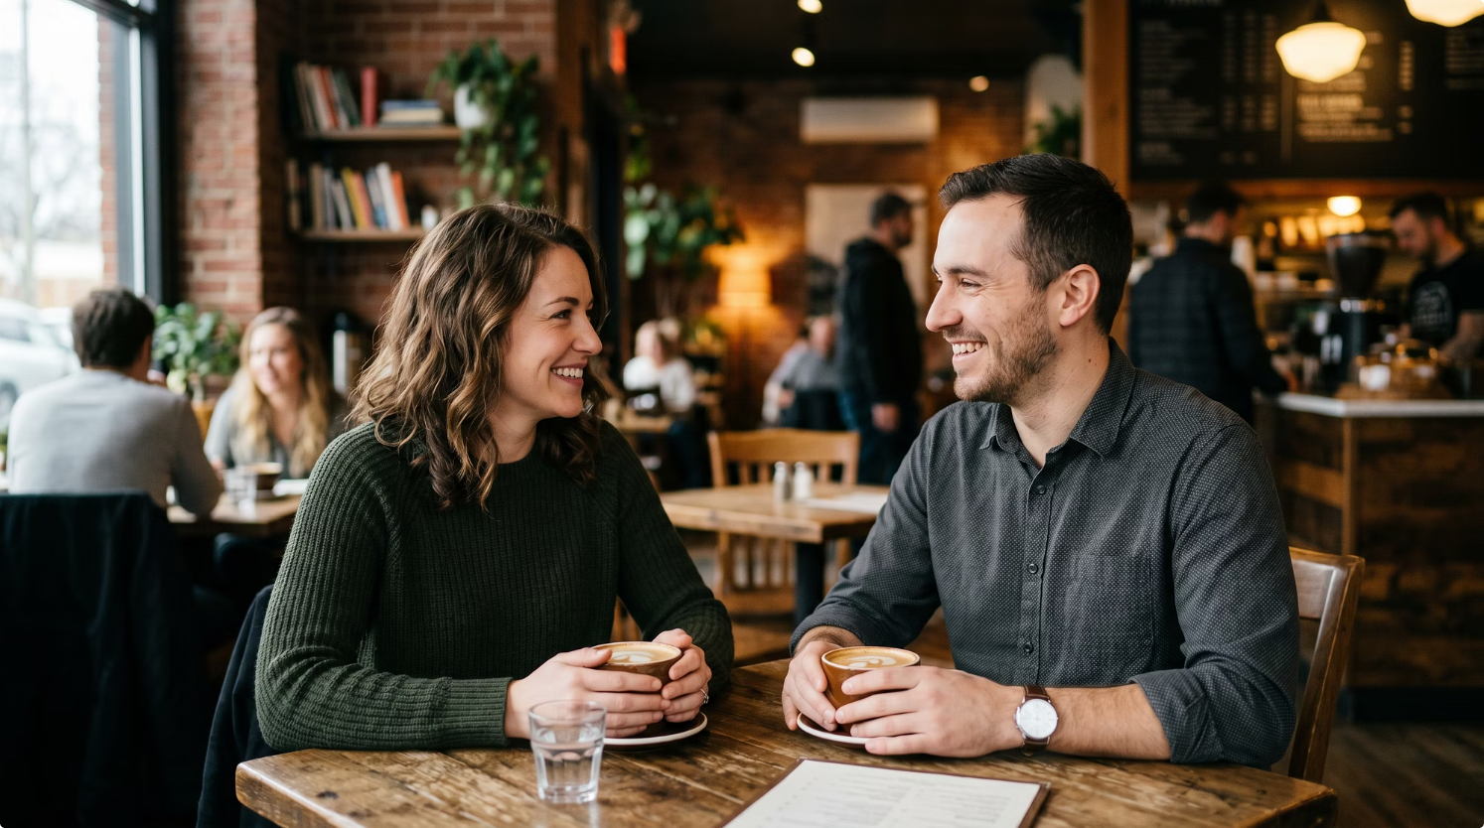

НЕ ЗА ЧТО!
Как ответить на спасибо?
不客气
bú kèqi
Дословно: «Не нужно церемоний»
Это стандартный вежливый ответ — «Пожалуйста» или «Не за что» — в ответ на слово 谢谢

Slide 7
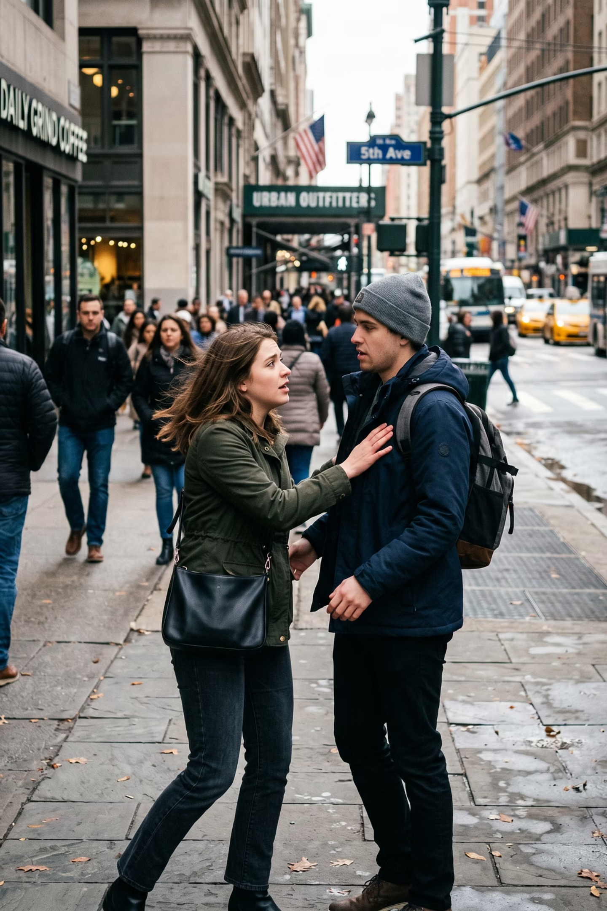

ИЗВИНИТЕ!
Просим прощения
对不起
Значение: Извините! / Простите!
Используй, если случайно задел кого-то портфелем или уронил карандаш со стола соседа.
duìbuqǐ

Slide 8


НИЧЕГО СТРАШНОГО!
Как принять извинения?
没关系
méi guānxi
Значение: Всё в порядке! / Ничего страшного! / Пустяки!
Доброжелательный ответ, когда тебе говорят слово 对不起

Slide 9

ДО СВИДАНИЯ!
Как правильно попрощаться?
再见
Дословно: «Увидимся снова»
В Китае не принято прощаться навсегда. Слово 再见 дословно обещает человеку новую приятную встречу!
zàijiàn

Slide 10
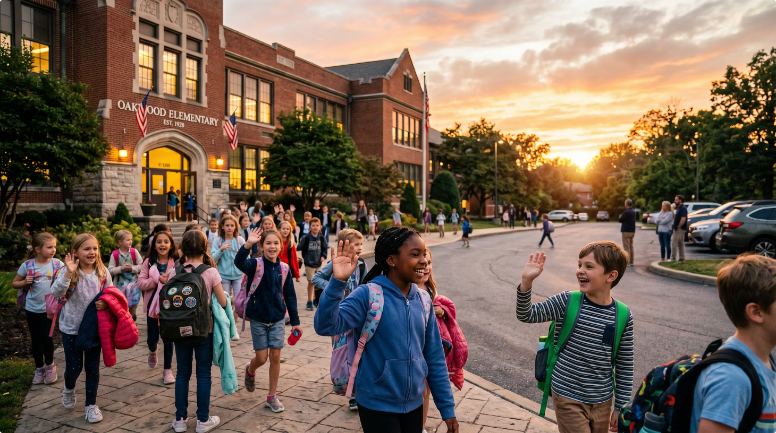

ДО ЗАВТРА!
Прощаемся до утра
明天见
míngtiān jiàn
Значение: До завтра! / Увидимся завтра!
Отличная фраза, чтобы сказать её одноклассникам или учителю в конце школьного дня.

Slide 11
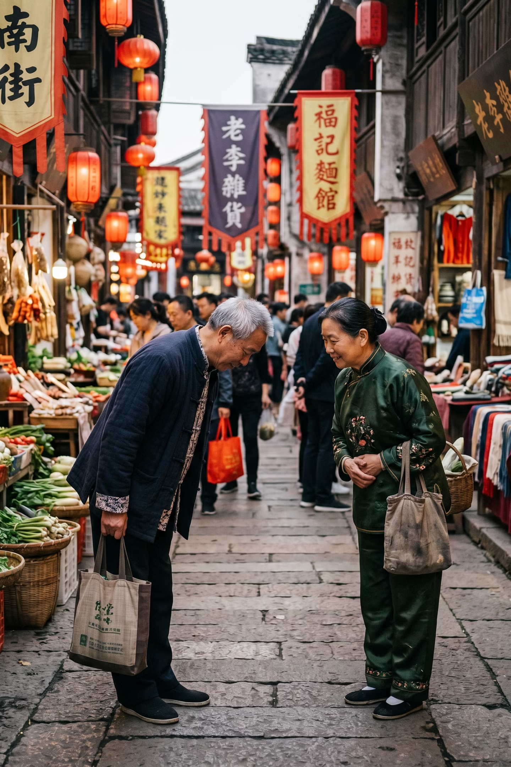



КУЛЬТУРНАЯ МИНУТКА
Как ведут себя китайцы при встрече?
Лёгкий поклон
Когда говоришь 你好, слегка наклони голову — это покажет твоё хорошее воспитание и уважение к собеседнику!
Вместо крепких объятий — вежливый наклон головы. Это знак уважения и хорошего воспитания.
Рукопожатие
Рукопожатия есть, но они мягкие и спокойные — без силы и резких движений.

Slide 12
你好 / 您好
大家好
谢谢
Привет / Здравствуйте
Всем привет!
Спасибо!
不客气
对不起
没关系
Не за что!
Извините!
Ничего страшного!
再见 / 明天见
До свидания / До завтра!

Slide 13

Теперь ты говоришь вежливо!
Твой первый словарь китайской вежливости полностью готов. Ты умеешь правильно начинать и заканчивать разговор. Смело используй эти фразы на уроках — и китайские друзья тебя оценят!
你好！谢谢！再见！

